Slide 1
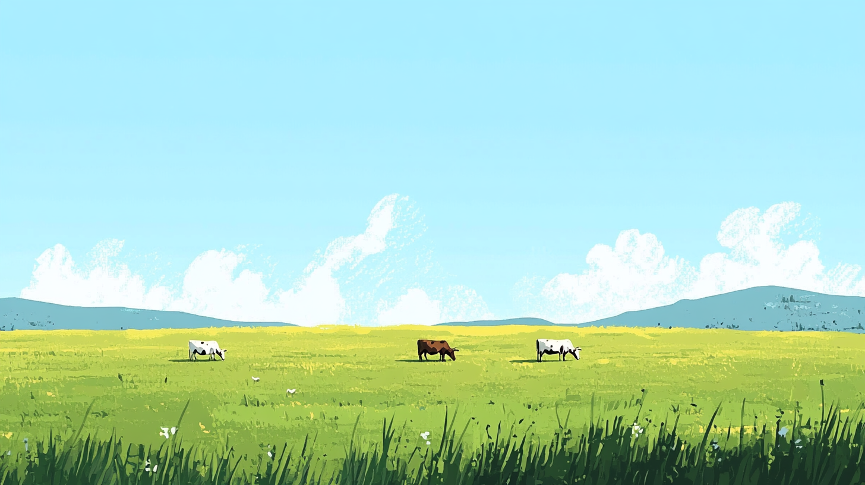








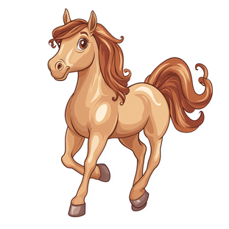

3
Капітан Америка
4
Людина-павук
2
Халк
5
Бетмен
2
Супермен
3
Флеш

